Slide 1
Уровень доверия в обществе, социальный капитал и коррупция – гипотезы, модели, оценки
Рассадовская Анастасия
аспирант 3-го года обучения
Научный руководитель
Аистов А.В.
Нийжний Новгород, 2015

Slide 2
План доклада
Предпосылки исследования
Модель влияния коммуникации агентов на предполагаемую величину взятки
Оценки влияния мнения группы на индивидуальную лояльность к коррупции
Моделирование распространения параметров социального капитала
Актуальность исследования Высокий уровень в России коррупционных ожиданий (Transparency International) и коррупционных рисков (Verisk Maplecroft)
Повышенное внимание к проблеме со стороны государства (273-ФЗ «О противодействии коррупции» от 25.12.2008) и общественных организаций (ФБК, korrorussia.ru , ОНФ, …)
Цель и задачи
Цель исследования: оценка значимости социального капитала в формировании коррупционных взглядов общества
Задачи:
Тестирование взаимосвязи показателей социального капитала и коррупционных ожиданий
Внедрение социального капитала в модели коррупции, оценка степени влияния изменения социального капитала на уровень коррупции

Slide 3
Направления исследования коррупции
Общие направления изучения коррупции Причины
Структура государства, открытость экономики, историческая память: Treisman (2000); Levin , Satarov (2000), Varese (1997)
Экономическое неравенство, уровень социального капитала: Rothstein , Uslaner (2005); Rose-Ackerman (2001)
Последствия и управление
Влияние на экономический рост: Mauro (1995)
Ограничение конкуренции: Лопухин (2010)
Оптимизация экономических взаимодействий (дополнение и замещение слабых институтов): Левин (2008); Ahlin, Pang (2008)
Математическое моделирование коррупции Прогноз реакции экономических агентов на изменение наказания : Левин, Цирик (1998)
Оценка общественных потерь : Leff (1964)
Управление системами в условиях коррупции : Угольницкий, Усов (2010); Hassin (1995); Argon, Ziya (2009)
В контексте анализа социального капитала Коррупция и доверие (Morris, Klesner, 2010)
Девиантное поведение развивается во времени (Wellen, 2004)
фото
фото

Slide 4
Часть 1
Модель влияния
коммуникации экономических агентов
на предполагаемую величину взятки
в очереди за дефицитным благом
Гипотеза:
наличие коммуникации между экономическими агентами
сокращает объем коррупции

Slide 5
Модель: предпосылки
Параметры очереди Принцип очередности обслуживания посетителей – FIFS
Приоритеты осуществляются на основании ставок – выплат за продвижение в очереди (all-pay auction)
Статическая модель:
Одновременные действия агентов
Фиксированное количество агентов в очереди , рассматривается очередь из трёх игроков
Целевая функция агента Нейтральность к риску
Линейные затраты на ожидание
Нулевые издержки на вход в очередь
Одинаковая ценность получения услуги
Гетерогенность агентов по издержкам в единицу времени ожидания
Функция полезности:
U_{i} = R –ic_{i}– b_{i ,} где
,
i – время ожидания == порядковый номер агента в очереди,
R – ценность получаемой услуги (ресурса),
c_{i} – издержки, связанные с единицей времени ожидания
b_{i} – плата за возможность продвижения в очереди (взятка).
фото
фото
фото

Slide 6
Взаимодействие агентов
All-pay auction: отсутствует потолок цены → рассматриваем предельно допустимую сумму, которую агент всё-таки заплатит Резервная ставка за продвижение в очереди b_{i} = R – ic_{i}
Положение агентов в равновесии зависит от соотношения ставок, которое обусловлено соотношением всех c_{i} / c_{j} .
В частном случае, при c₁< c₂<c₃ будет выполняться x₁> x₂> x₃.
Несовершенная информация без возможности коммуникации Агенты не обладают информацией о значениях параметров гетерогенности друг друга (издержках в единицу времени ожидания)
Ставка основывается на ожидании относительно издержек других агентов → ожидании относительно своей позиции в очереди
Вероятность продвинуться на 1 место в очереди, остаться на 2 или переместиться на 3 зависит от фактического значения собственных издержек c₂ и от распределения издержек (информация о распределении доступна всем агентам)
Несовершенная информация с коммуникацией Издержки становятся наблюдаемыми для агентов, которые связаны каналом коммуникации → неопределенность частично пропадает
Размер ставки зависит от ожиданий в отношении недоступных издержек и отличается для разных начальных соотношений известных издержек
фото
фото
фото

Slide 7
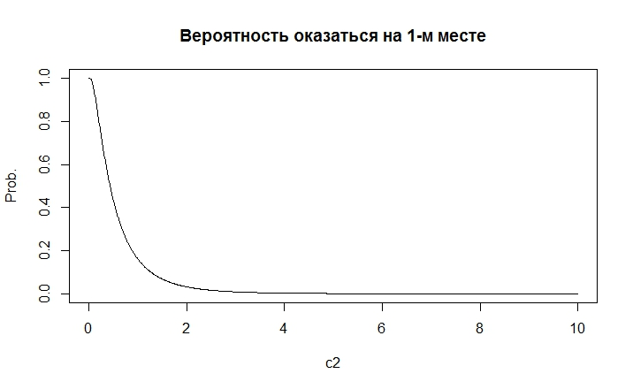
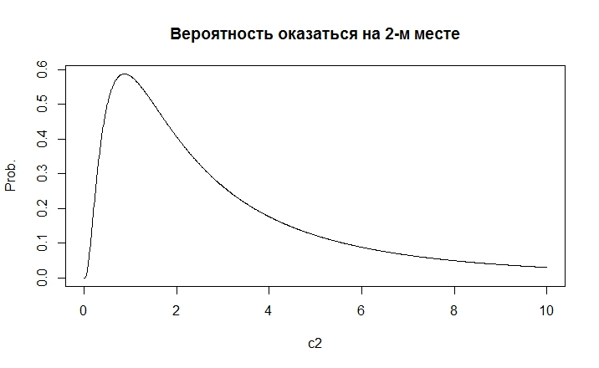
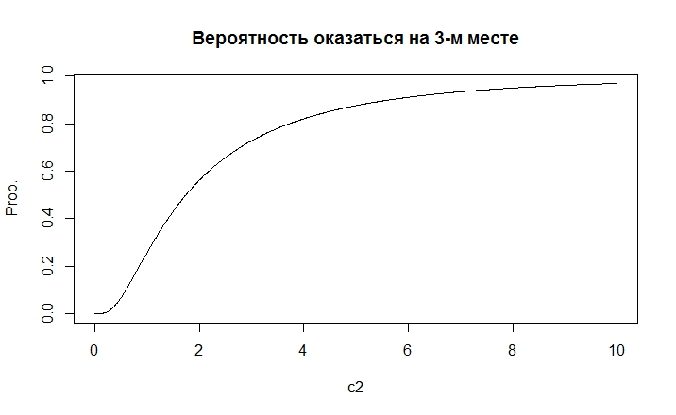
Несовершенная информация без возможности коммуникации (1)
Издержки в единицу времени ожидания одинаково и независимо распределены согласно логнормальному закону:
ln(c_{i} )~ iid N (0; 1)
Возможные варианты исхода взаимодействия агентов представлены в таблице:
фото
 | 1 место | 2 место | 2 место | 3 место
Соотношение издержек | Ec₁ / c₂ > 2 Ec₃ / c₂ > 2/3 | Ec₁ / c₂ > 2 Ec₃ / c₂ < 2/3 | Ec₁ / c₂ < 2 Ec₃ / c₂ > 2/3 | Ec₁ / c₂ < 2 Ec₃ / c₂ < 2/3
Вероятность | [1-F(2c₂)] * [1-F(2/3c₂)] | [1-F(2c₂)] * [F(2/3c₂)] | [F(2c₂)] * [1-F(2/3c₂)] | [F(2c₂)] * [F(2/3c₂)]
Оптимальный размер ставки | R-c₂ | R-2c₂ | R-2c₂ | R-3c₂
фото
фото

Slide 8
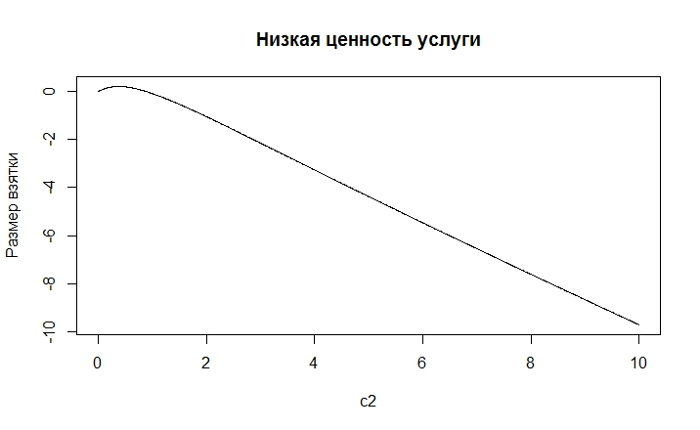
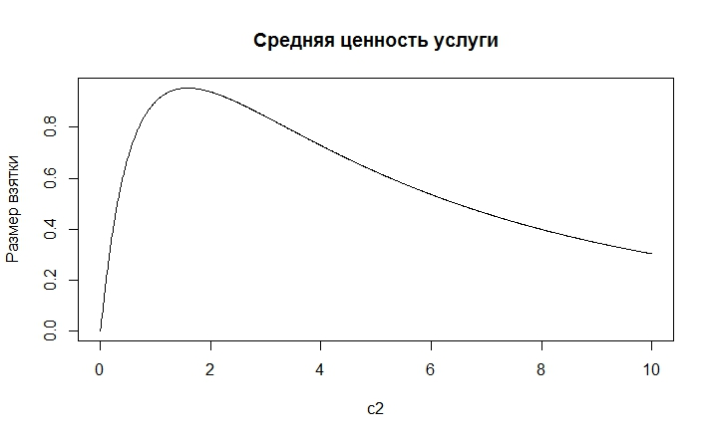
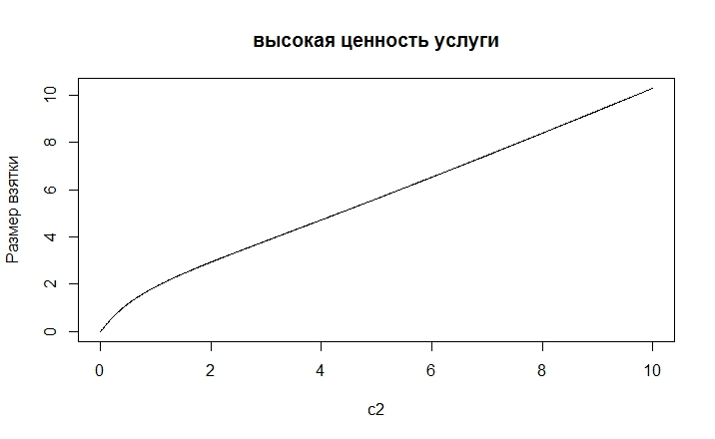
Несовершенная информация без возможности коммуникации (2)
Общая сумма ставки агента с учетом предположения о времени ожидания и вероятностями оказаться на определенном месте
в очереди составит
x₂ = R-c₂*{[1-F(2c₂)]*[1-F(2/3c₂)]+
+2[1-F(2c₂)]*[F(2/3c₂)]+
+2[F(2c₂)]*[1-F(2/3c₂)]+
+3[F(2c₂)]*[F(2/3c₂)]}=
= R - c₂P_{w} , где P_{w} – взвешенная вероятность (среднее время ожидания).
фото
Общая сумма ставки зависит от ценности услуги R : при низкой ценности услуги чем выше c₂, тем меньше будет ставка,
при высокой ценности услуги чем выше c₂, тем ставка будет выше,
при ценности услуги, близкой к 3c₂ (издержки ожидания на третьем месте), размер взятки будет иметь пик:
фото
фото

Slide 9
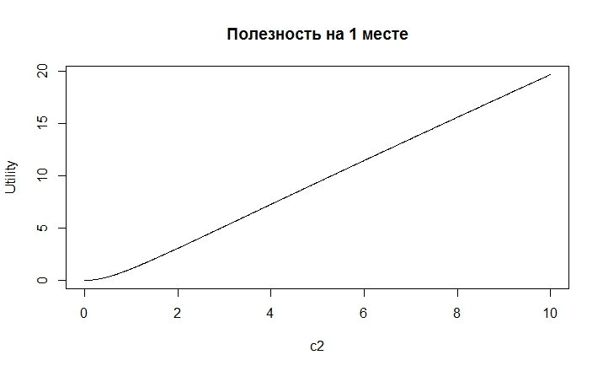
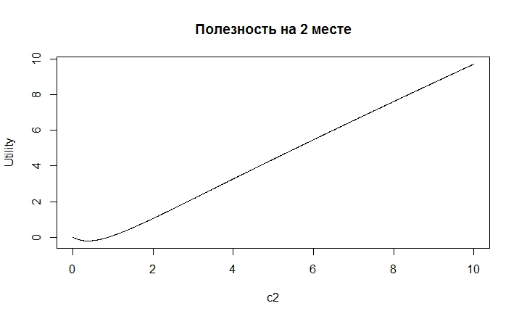
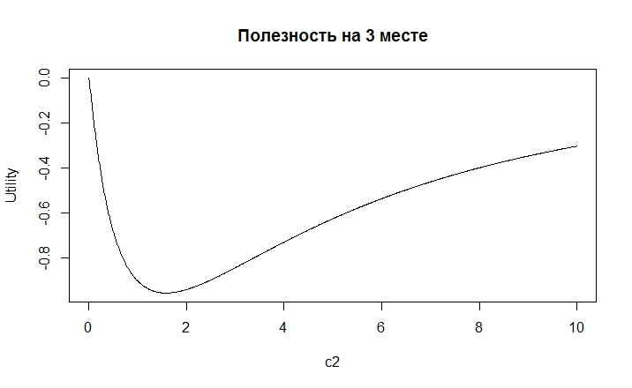
Несовершенная информация без возможности коммуникации (3)
Полезность экономического агента будет зависеть от фактической реализации его положения в очереди,
которое является результатом действий остальных членов очереди → от фактических издержек c₁ и c₃
 | 1 место | 2 место | 2 место | 3 место
Соотношение между издержками агентов | c₁ / c₂ > P_{w} c₃ / c₂ > P_{w} /3 | c₁ / c₂ > P_{w} c₃ / c₂ < P_{w} /3 | c₁ / c₂ < P_{w} c₃ / c₂ > P_{w} /3 | c₁ / c₂ < P_{w} c₃ / c₂ < P_{w} /3
Размер выигрыша без учета ставки | R-c₂ | R-c₂2 | R-c₂2 | R-c₂3
Размер ставки | R-c₂P_{w} | R-c₂P_{w} | R-c₂P_{w} | R-c₂P_{w}
Полезность | c₂(P_{w}-1) | c₂(P_{w}-2) | c₂(P_{w}-2) | c₂(P_{w}-3)
фото
фото
фото

Slide 10
Несовершенная информация с коммуникацией (1)
Передача информации осуществляется между связанными взаимодействием агентами → для системы в целом определяется социальной сетью на множестве всех агентов
Предполагаем некооперативное взаимодействие, несмотря на обмен информацией
Допустим, игрок связан каналом передачи информации с впередистоящим агентом → издержки c₁ становятся известны
фото
 | 1 место | 2 место | 2 место | 3 место
Соотношение издержек | c₁ / c₂ > 2 Ec₃ / c₂ > 2/3 | c₁ / c₂ > 2 Ec₃ / c₂ < 2/3 | c₁ / c₂ < 2 Ec₃ / c₂ > 2/3 | c₁ / c₂ < 2 Ec₃ / c₂ < 2/3
Вероятность | 1-F(2/3c₂) | F(2/3c₂) | 1-F(2/3c₂) | F(2/3c₂)
Оптимальный размер ставки | R-c₂ | R-c₂2 | R-c₂2 | R-c₂3
фото
Общая сумма ставки агента составит
1) В случае c₁ / c₂ < 2
x₂ = [F(2/3c₂)]*(R-c₂3)+ [1-F(2/3c₂)]*(R-c₂2) =
= R-c₂[3F(2/3c₂)+2(1-F(2/3c₂))] = R - c₂P_{w1}
2) В случае c₁ / c₂ > 2 / 3
x₂ = [F(2/3c₂)]*(R- c₂2)+ [1-F(2/3c₂)]*( R- c₂) =
= R-c₂[2 F(2/3c₂)+(1-F(2/3c₂))]= R - c₂P_{w2}
фото

Slide 11
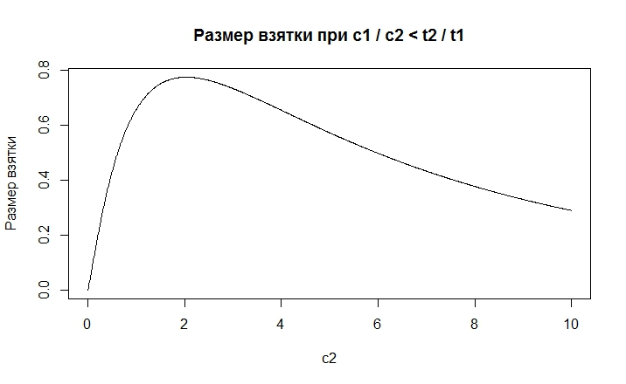
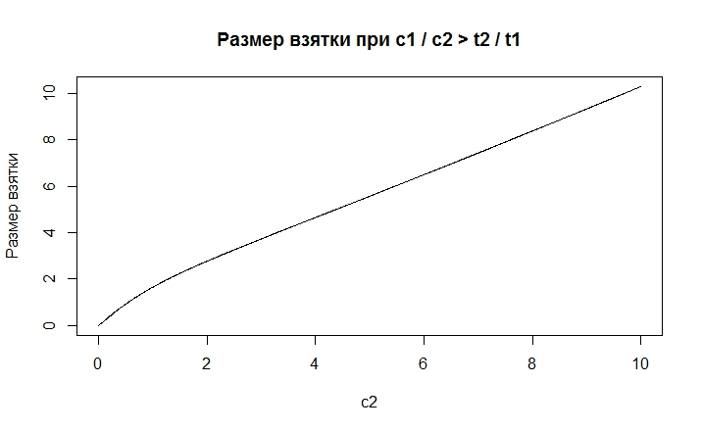
Несовершенная информация с коммуникацией (2)
Общая сумма ставки агента при средней ценности услуги (R = 3c₂ )составит
1) В случае c₁ / c₂ < 2
2) В случае c₁ / c₂ > 2
фото
фото
фото

Slide 12
Несовершенная информация с коммуникацией (3)
Полезность экономического агента будет зависеть от фактической реализации его положения в очереди
Изначальное соотношение между ставками 1 и 2 агента не поменяется, исход будет зависеть от издержек третьего агента
 | 1 место | 2 место | 2 место | 3 место
Соотношение известных издержек | c₁ / c₂ < 2 |  | c₁ / c₂ > 2
Соотношение неизвестных издержек | c₃ / c₂ > P_{w2}/3 | c₃ / c₂ < P_{w2}/3 | c₃ / c₂ > P_{w1}/3 | c₃ / c₂ < P_{w1}/3
Размер выигрыша без учета ставки | R-c₂ | R-c₂2 | R-c₂2 | R-c₂3
Размер ставки | R-c₂P_{w2} | R-c₂P_{w2} | R-c₂P_{w1} | R-c₂P_{w1}
Полезность | c₂(P_{w2}-1) | c₂(P_{w2}-2) | c₂(P_{w1}-2) | c₂(P_{w1}-3)
фото
Рассуждения в случае, когда рассматриваемый игрок информирован об издержках агента, стоящего за ним, аналогичны с точностью до множителей и индексов при c₁ и c₃.
фото

Slide 13
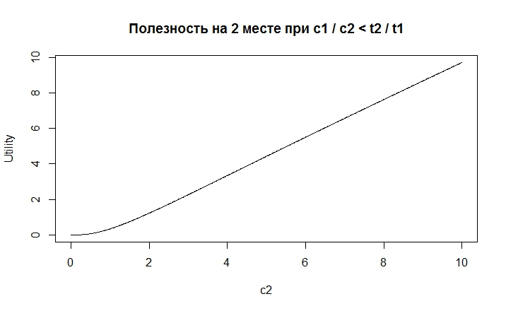
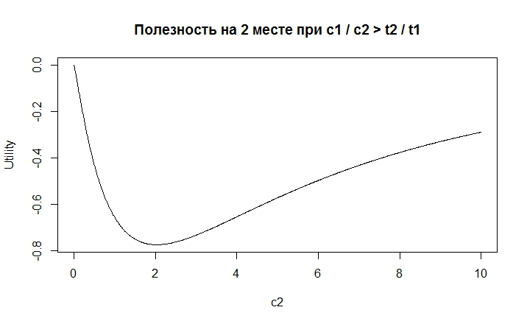
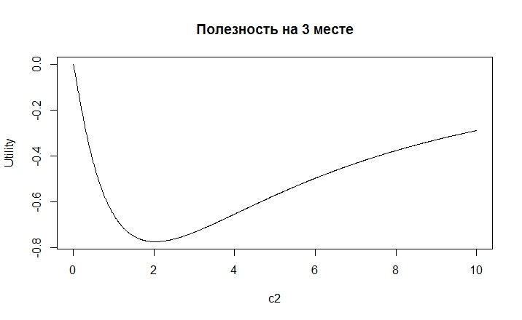
Несовершенная информация с коммуникацией (4)
Полезность агента во всех возможных случаях
фото
фото
фото

Slide 14
Перспективы исследования
Промежуточные результаты
1) при несовершенстве информации, независимо от наличия коммуникации, функциональная форма объема взяток зависит от ценности услуги
2) при одинаковой ценности услуги наличие коммуникации снижает амплитуду объема взяток в случае пессимистичного сценария и приводит к изменению функциональной формы в случае оптимистичного
3) при одних и тех же параметрах модели полезность агента при коммуникации ниже на первом месте в очереди, может быть отрицательна на втором месте , но на третьем месте убытки меньше
Задачи 1) стохастическое моделирование фактических реализаций параметров гетерогенности, оценка объема взяток и полезности
2) оценка влияния распределения издержек на основные параметры модели
3) моделирование кооперативного взаимодействия игроков
фото
фото
фото

Slide 15
Часть 2
Взаимные эффекты
индивидуальной склонности к коррупции
и мнения общества
Гипотеза:
лояльность к коррупции является не индивидуальной,
а общественной характеристикой

Slide 16
Данные, методология
Данные 2014-2015 , опрос студентов ~19-22 лет 4-х ВУЗов (Нижний Новгород, Воронеж, Санкт-Петербург, Владивосток)
Построение социальных сетей (графов)
Кросс-секция: вопросы, касающиеся доверия и лояльности к коррупции
Методология
Оценка личной лояльности к коррупции и сравнение с мнением «соседей»:
с учетом частоты связей
с учетом взаимности связей
с учетом интенсивности коммуникации агента (в т.ч. в сравнении со средней по группе)
photo
photo
photo

Slide 17
Показатели лояльности к коррупции
photo
photo
photo

Slide 18
Корреляция индивидуальной и общественной лояльности
corr (ωi, Ωi), где
ωi - индивидуальная лояльность к коррупции
Ωi – средняя лояльность соседей
photo
photo

Slide 19
Корреляция индивидуальной и общественной лояльности
photo
photo
Выводы:
корреляция со средним общественным мнением низкая и варьируется в зависимости от общества
лояльность к коррупции, несмотря на высокий средний уровень в целом, является более радикальной позицией по сравнению с отсутствием лояльности

Slide 20
Часть 3
Устойчивость мнения экономических агентов
в отношении параметров социального капитала
Гипотеза:
высокая доля устойчивых к общественному мнению индивидов в обществе
замедляет распространение характеристик,
независимо от их социальной желательности

Slide 21
План исследования
Данные см. часть 2 + рассмотрены вопросы о межличностном и обобщенном доверии
Методология
Моделируется процесс распространения рассматриваемой характеристики (доверия или лояльности к коррупции) в обществе от индивида к индивиду
Процесс распространения зависит от типов агентов (устойчивые и неустойчивые)
Распространение характеристики основано на взаимодействии агентов между собой (плотности сети)
Промежуточные результаты При линейном распространении его скорость зависит от изначального распределения агентов в пространстве, а не от их доли.
Перспектива: внесение нелинейной зависимости,
соотнесение с реальными данными

Slide 22
Рассадовская А.В.
arassadovskaya@hse.ru
Аистов А.В.
aaistov@hse.ru

